Slide 1
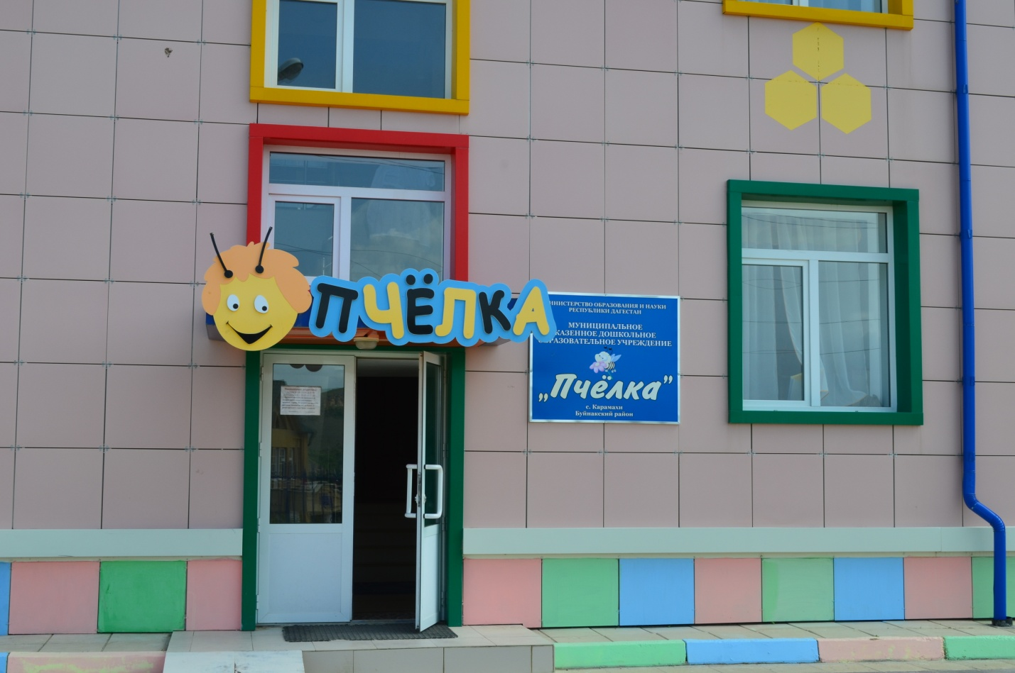
Муниципальное казенное дошкольное образовательное учреждение «Детский сад «Пчелка» общеразвивающего вида с.Карамахи Буйнакского района
Предоставление дополнительных образовательных услуг детям
Муниципальный этап Республиканского конкурса
«Лучший детский сад года Дагестана - 2019»
(Приказ № 102 от 11.09.2019 МКУ «УОБР»)
Заведующая: Алигаджиева Калимат Ахмедовна

Slide 2
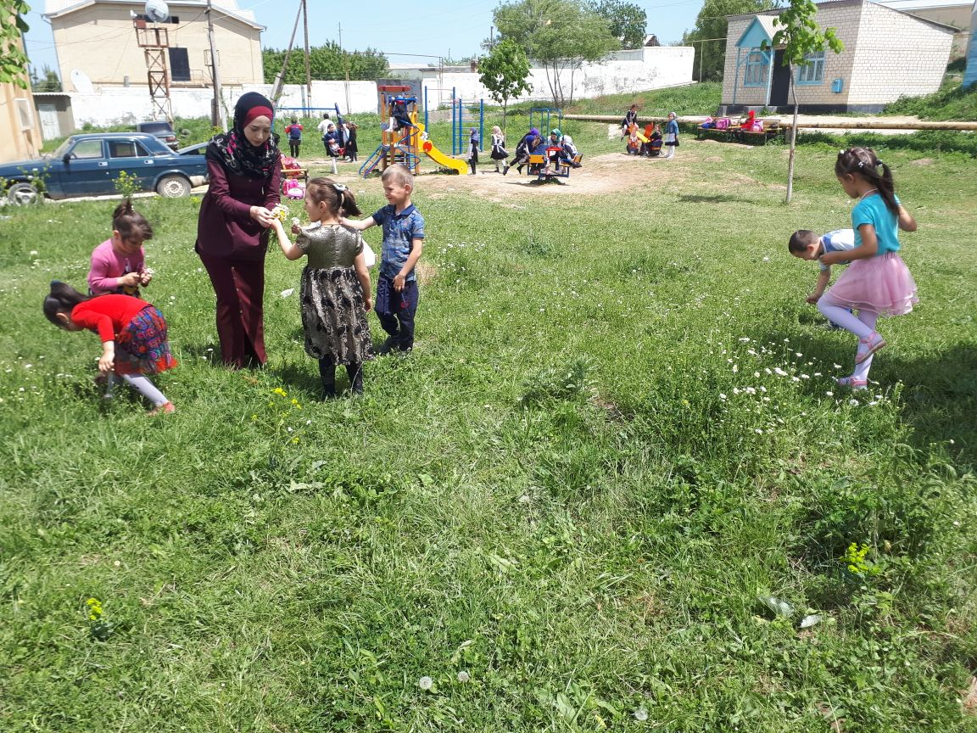
Экологический кружок
«Рябинка»

Slide 3
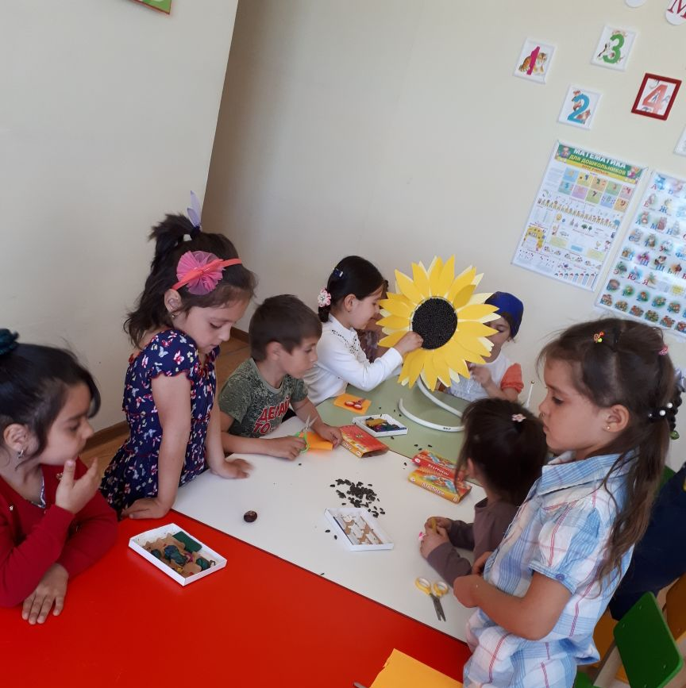
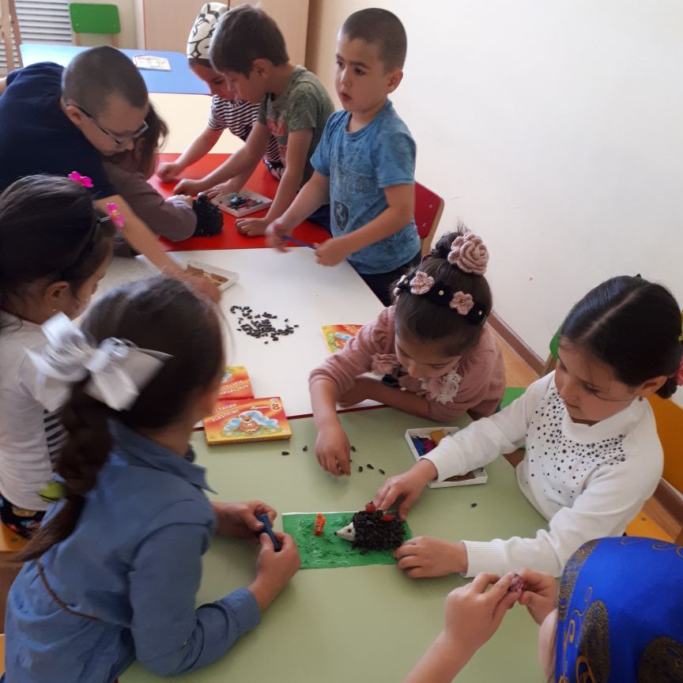
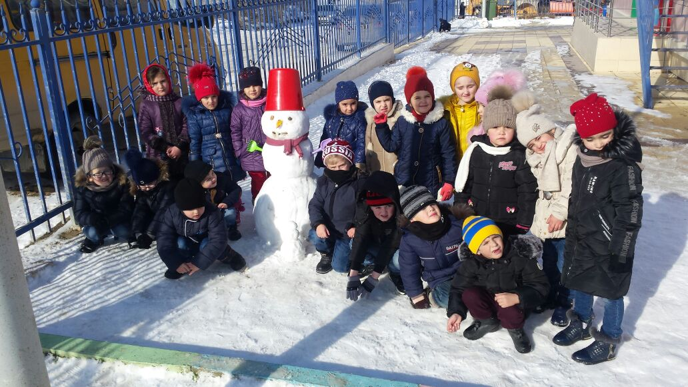
Экологический кружок «Рябинка»

Slide 4
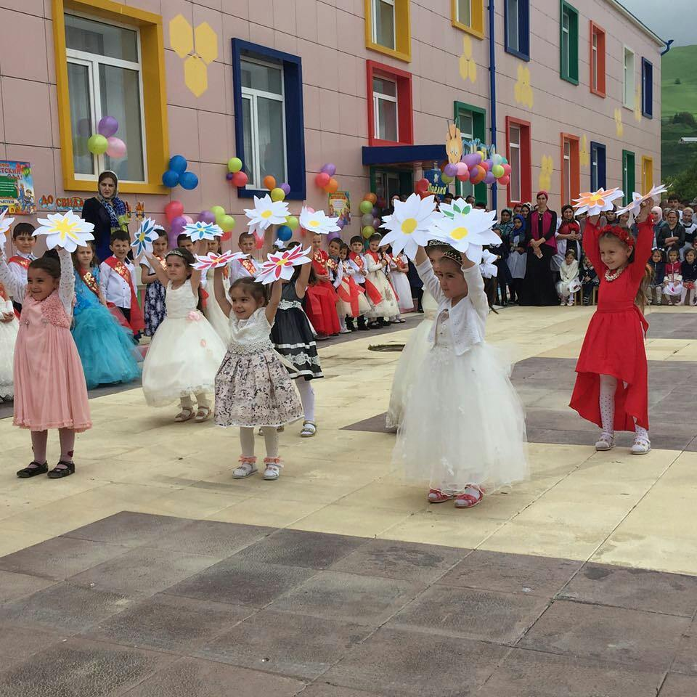
Танцевальный кружок
«Каблучок»

Slide 5
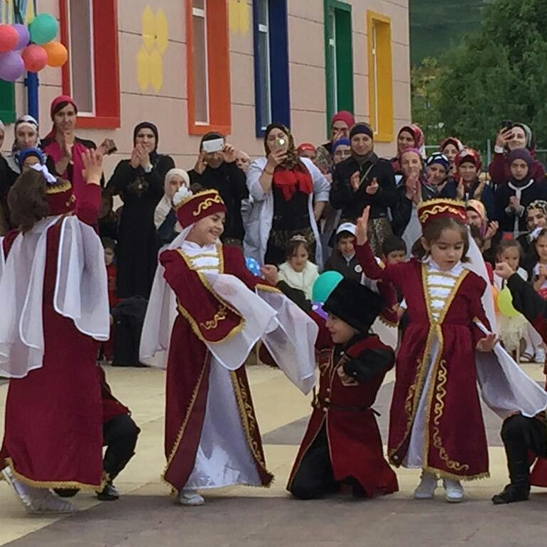
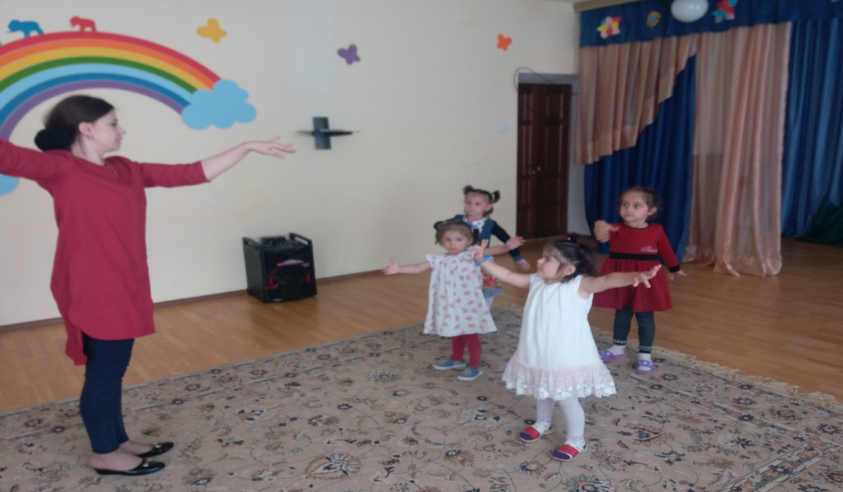
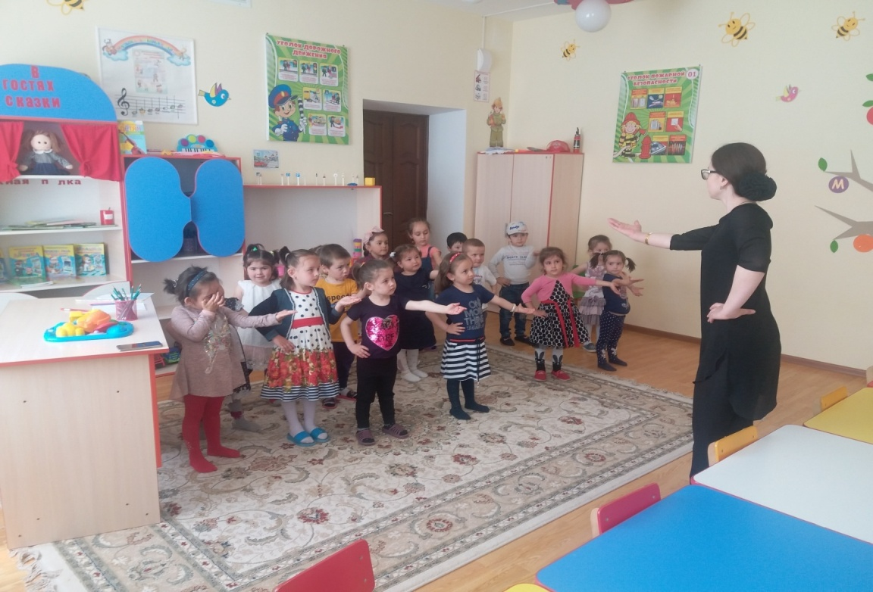
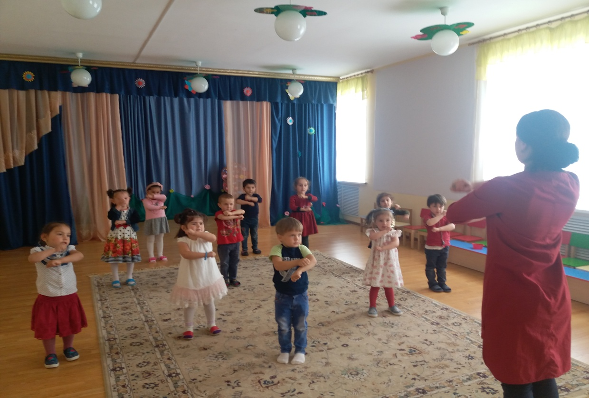
Танцевальный кружок «Каблучок»

Slide 6
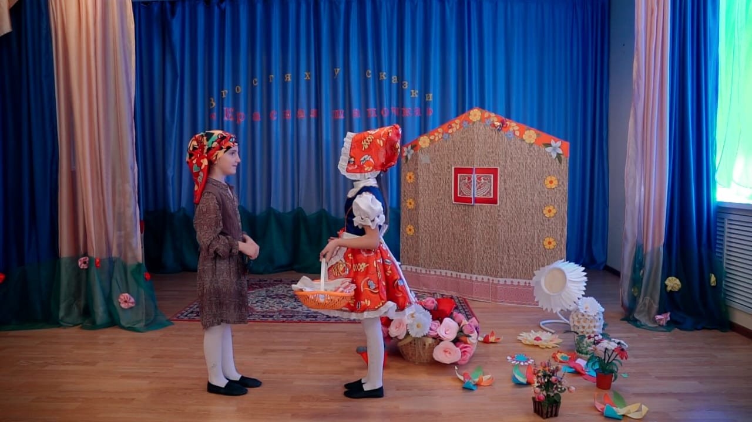
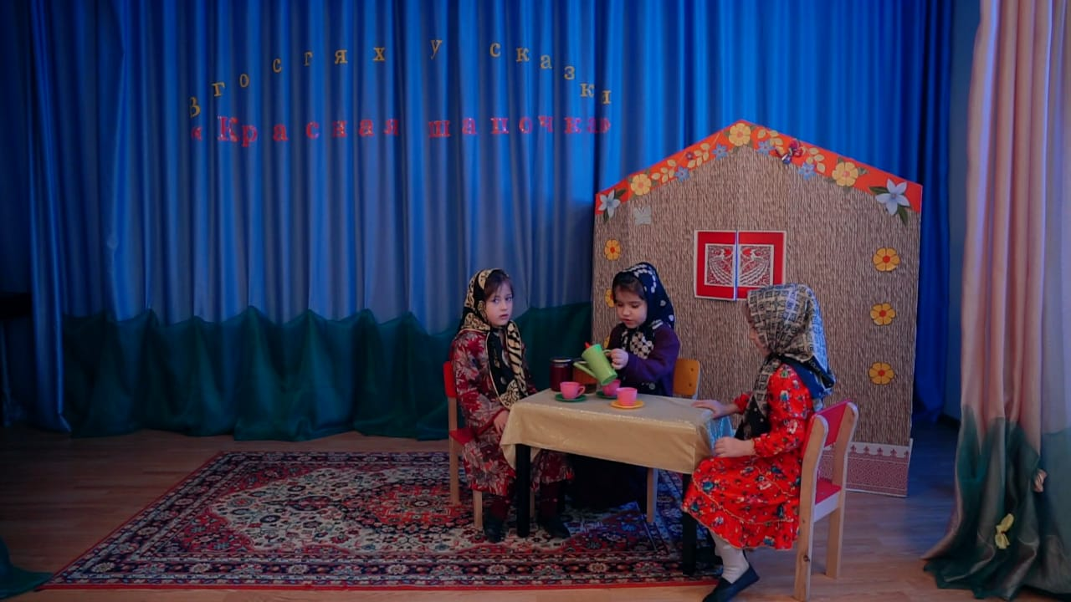
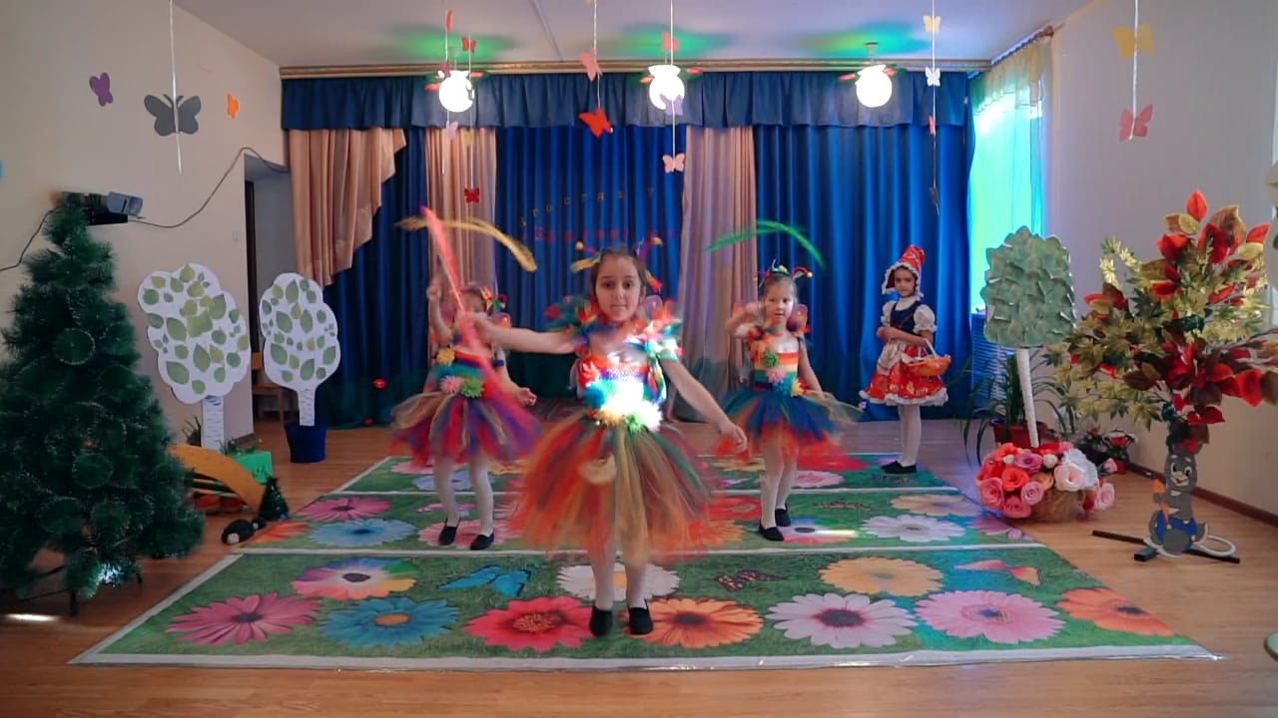
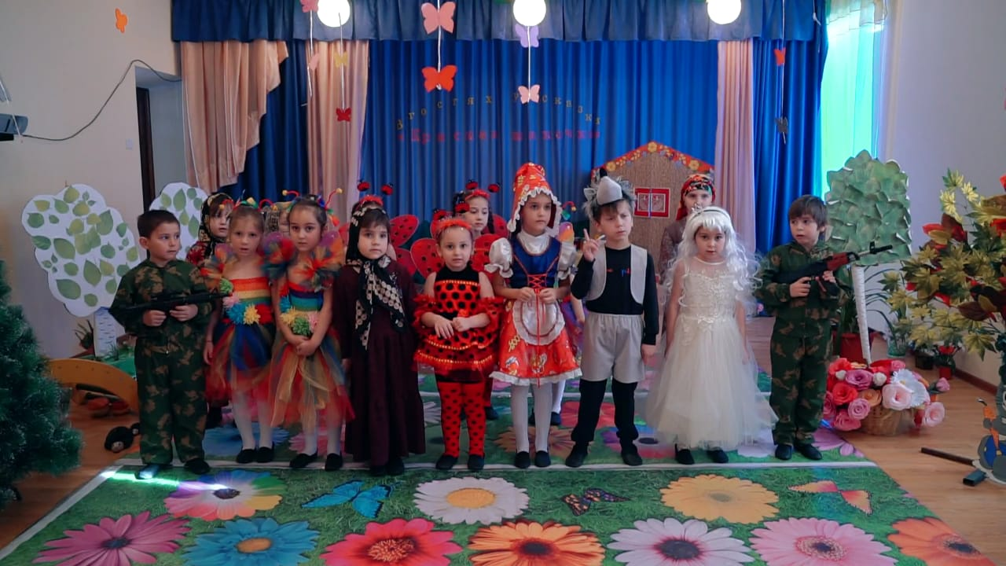
Театральный кружок
«В мире театра»

Slide 7
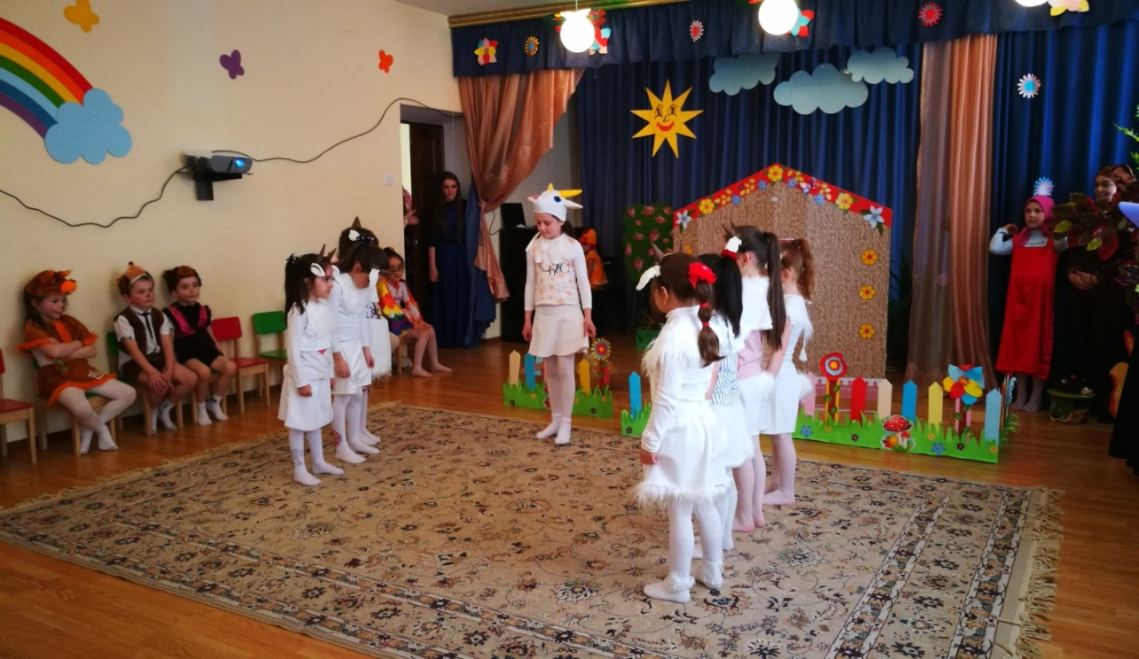
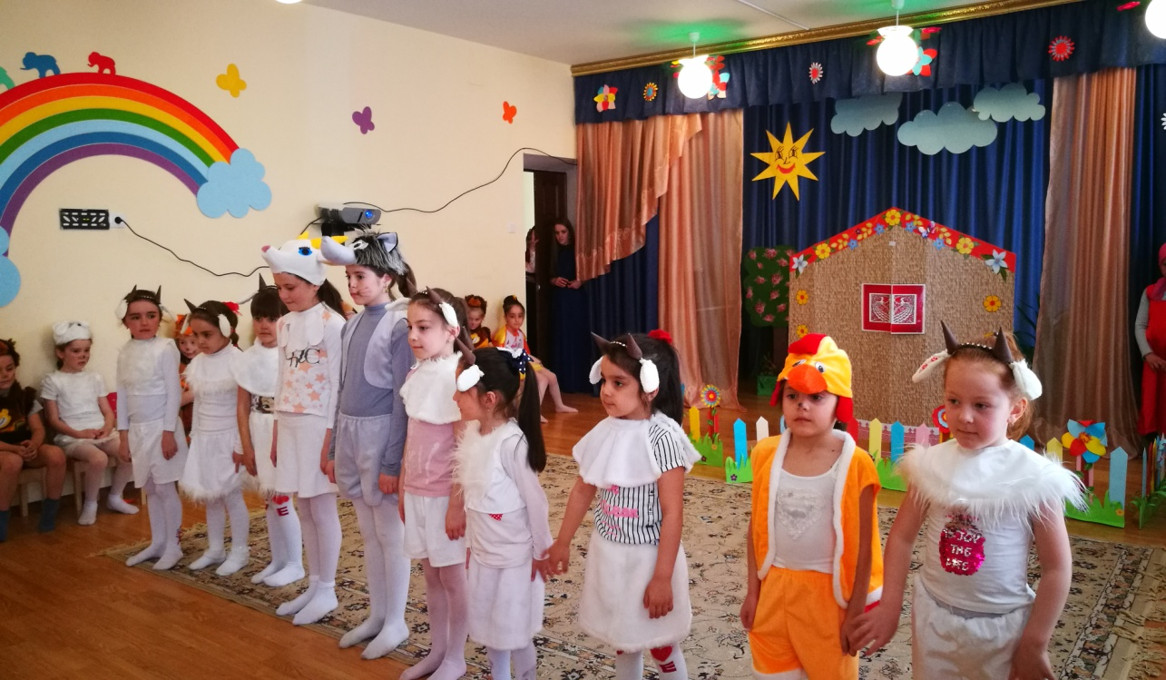
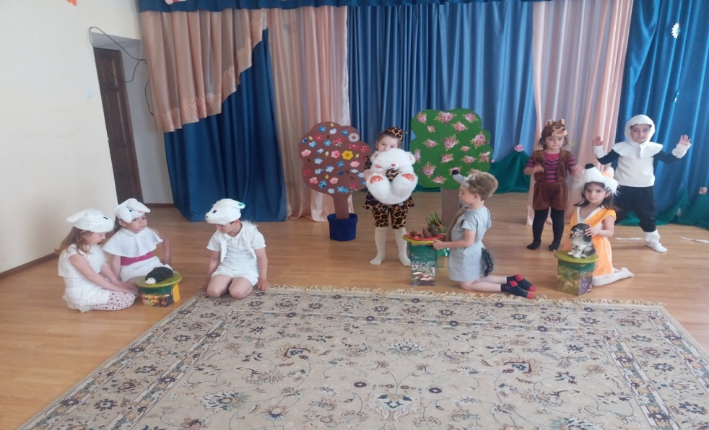
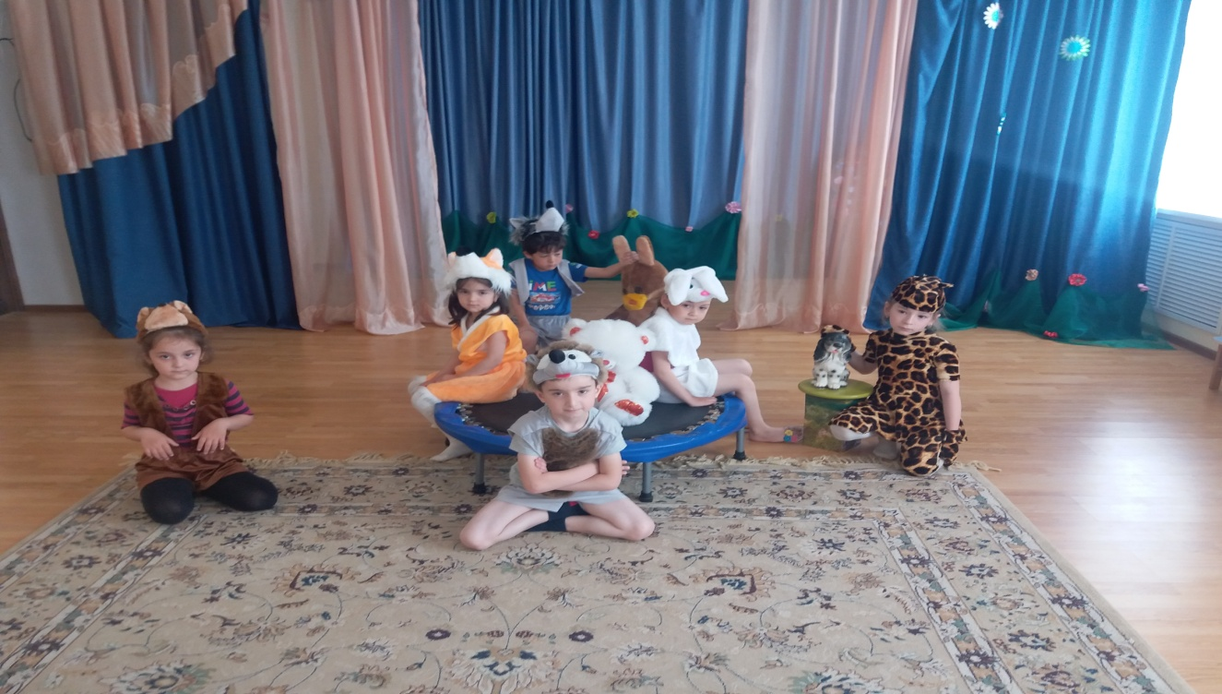
Театральный
кружок
«В мире
театра»

Slide 8
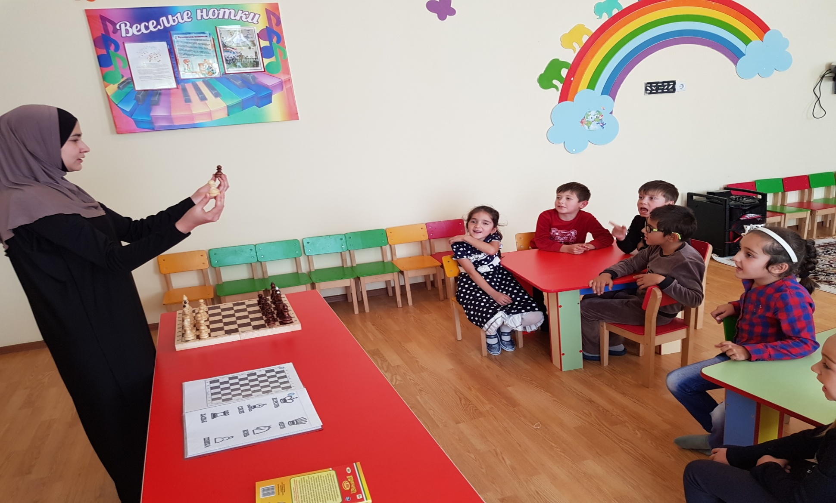
Кружок «Шахматы»

Slide 9
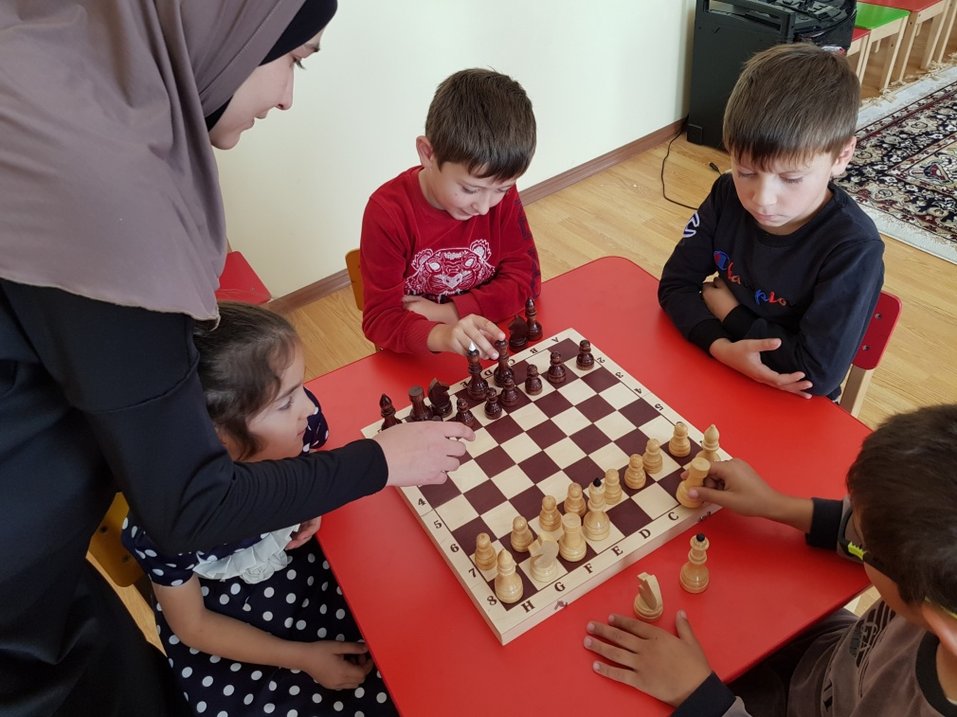
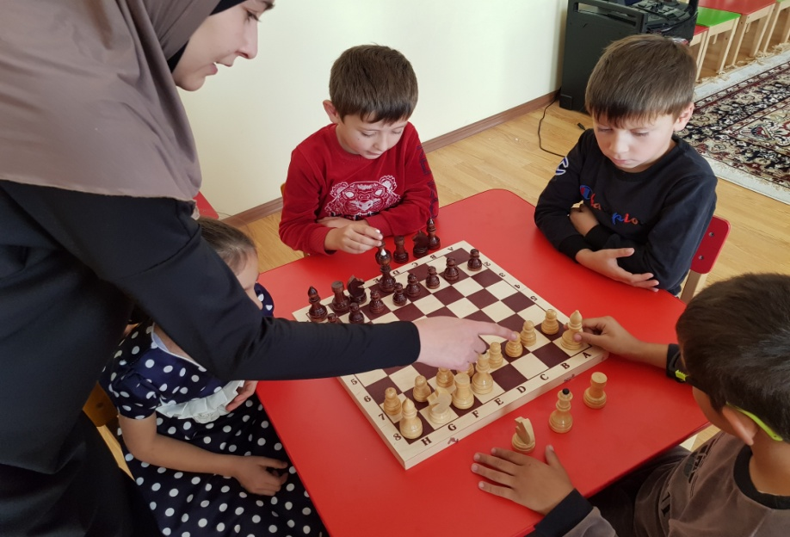
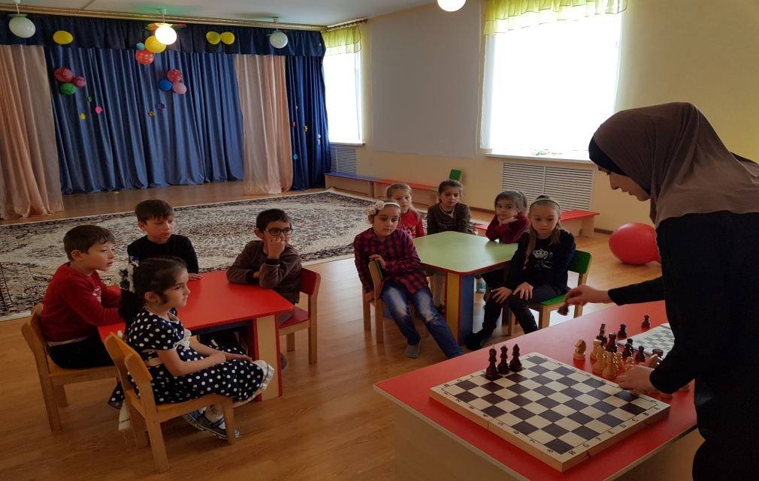
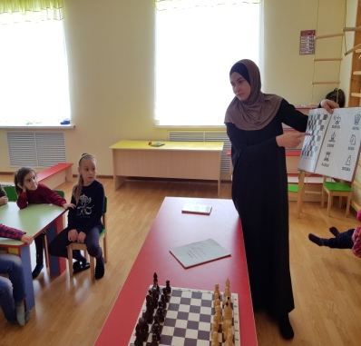
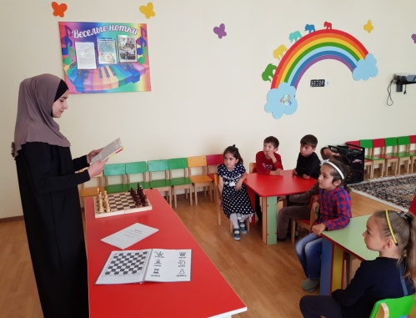
Кружок «Шахматы»

Slide 10
Спасибо за внимание

